Slide 1
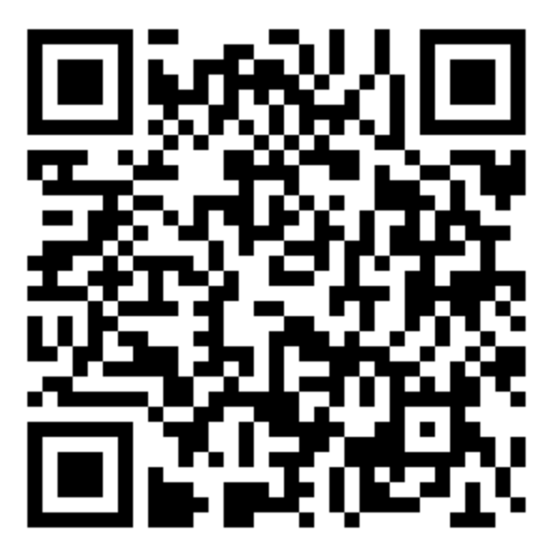
ハイブリット開催
地域で支える運動器疾患 Web Seminar
2024年
時間：19：00～20：10
5
31
会場：レフ沖縄アリーナ
〒904-0032 沖縄県沖縄市字諸見里1766番地
TEL：098-933-6111
金
●単位取得に関しまして、詳細は裏面をご確認お願い致します。
【日病薬病院薬学認定薬剤師（0.5単位）申請中】
講演Ⅰ
19:00～19:30
座長
社会医療法人 仁愛会 浦添総合病院 薬剤部
科長 浜元 善仁 先生
「薬剤師の立場からみた神経障害性疼痛マネジメント」
沖縄会場より配信
演者
医療法人鉄蕉会 亀田総合病院 薬剤部
部長 舟越 亮寛 先生
講演Ⅱ
19:30～20:10
座長
医療法人仁誠会 名嘉病院
副院長 名嘉 準一 先生
「日常外来に潜む脆弱性骨盤輪骨折（FFP）の診断・治療と
神経障害性疼痛～当院におけるDXを用いた遠隔手術サポートの取り組み～」
演者
沖縄会場より配信
医療法人鉄蕉会 亀田総合病院 整形外科
部長 亀岡 尊史 先生
■ Zoomでご視聴いただく場合
右記の二次元コードをお読み取りの上、必要事項を入力し、事前登録をお願いいたします。
後日、ご視聴用のURLをお送りいたします。
■ 会場で視聴頂く場合
会場での聴講をご希望の方も、必ず事前登録くださいますようお願い申し上げます。
右記の二次元コードをお読み取の上、必要事項を入力し、事前登録をお願いいたします。
当日はご参加いただいた確認のため、ご施設名・ご芳名を記入いただき、ご参加お願い申し上げます。
なお、ご記入いただいたご施設名・ご芳名は医薬品および医学薬学に関する情報提供のために利用させ
て頂くことがございます
何か不明な点がございましたら、下記メールアドレスまでご連絡ください。
お問い合わせ先：第一三共株式会社 中村幸弘
携帯：080-1335-1240 メール：nakamura.yukihiro.zd@daiichisankyo.co.jp
共催:沖縄県病院薬剤師（申請中）

Slide 2
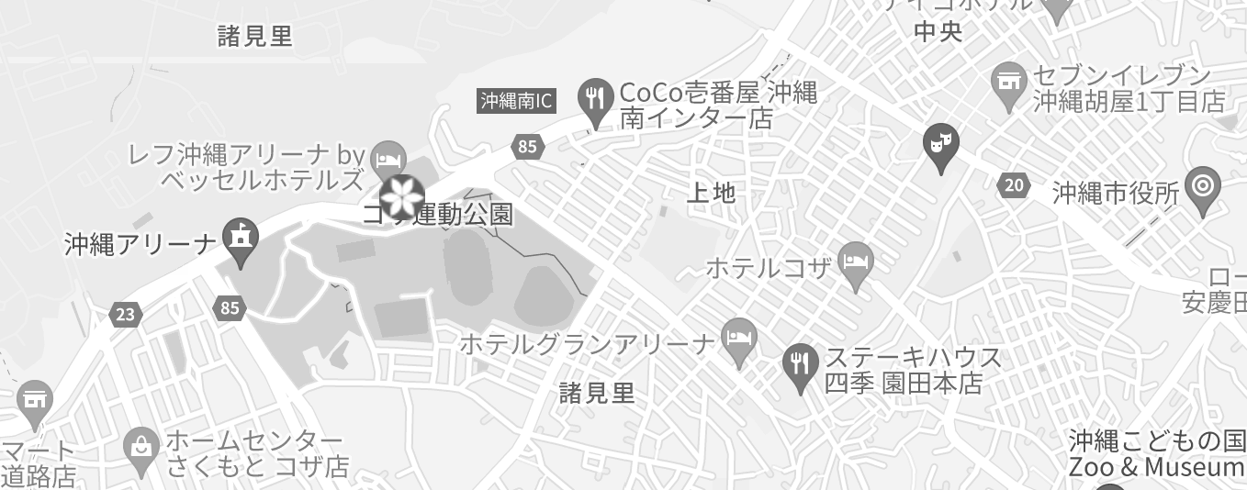
重要（今年度より大きな変更あり）
～薬剤師単位をご希望の方へ～
※今年度より、研修会単位申請が全てデータ管理化され、実物の
シールでの交付はなくなりました。
※リアル参加・オンライン視聴関わらず薬剤師単位ご希望の参加
者全て『事前登録』必須となっております。
※『事前登録』の際は以下の質問に全てお答えください。
①氏名
②メールアドレス
③生年月日
④所属施設（勤務先が無い場合は無所属）
⑤薬剤師名簿登録番号（薬剤師免許番）
⑥日病薬会員番号（⑤の薬剤師名簿登録番号とは違います）
⑦会員種別（正会員、特別会員、非会員）
※本研修会の参加確認はキーワード回答形式です。
開始～終了まで確実な視聴をお願い致します。リアル参加・
オンライン視聴関わらず本会にて提示されますキーワード確認
（３つ）が必要となります。研修終了後（期限：当日中）に
下記の第一三共担当者までメールにて３つのキーワードを
ご回答頂きますようよろしくお願いいたします。
※単位取得反映のため、日病薬のクラウド型会員管理システムへ
登録する必要があります。詳細は日病薬のホームページの案内
などをご参照ください。
■キーワード送付先
nakamura.yukihiro.zd@daiichisankyo.co.jp
（第一三共株式会社 中村幸弘 ）
【現地会場】

